Slide 1
Hoạt động 1: Khám phá

Slide 2
Quả
Hoa
Cây
Lá
Thân
Rễ

Slide 3
Hoạt động 2: Thực hành

Slide 4
Hoạt động 3: Vận dụng

Slide 5
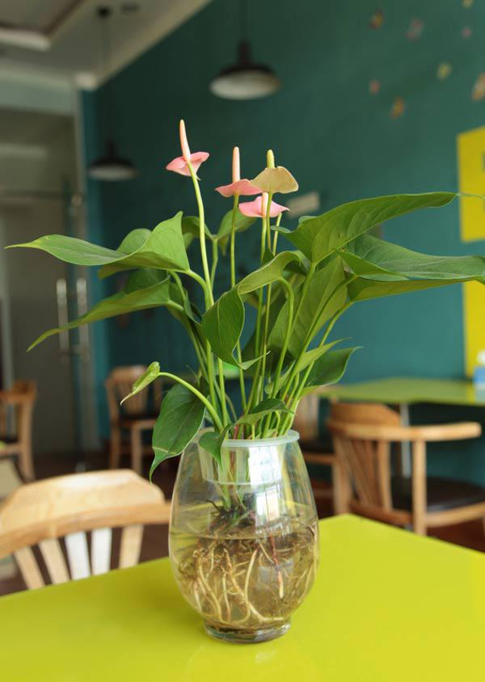
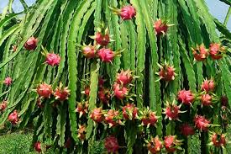
1. Trao đổi với bạn, chỉ và nói tên các bộ phận của cây:
1
2
3

Slide 6
Kết luận: Có nhiều loại cây. Cây thường có các bộ phận: Rễ, thân, lá, hoa và quả.

Slide 7
2. Vẽ, tô màu và ghi tên các bộ phận cây mà em yêu thích.

Slide 8
Xin cảm ơn!

